Slide 1
Česká středověká literatura

Slide 2
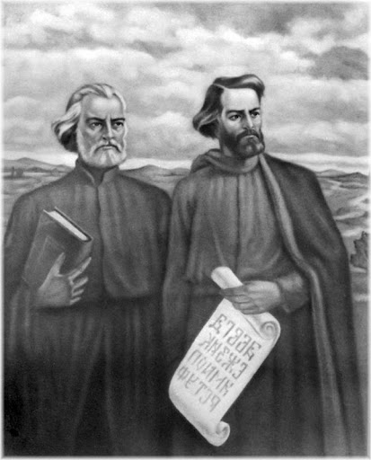
Základní rysy
9. století – nejstarší literatura
Staroslověnské písemnictví + Latinské písemnictví
Staroslověnština = makedonské nářeči starobulharského jazyka
Konstantin a Metoděj
Křesťanství
Rozvoj floklóru

Slide 3
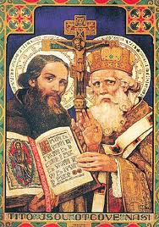
Konstantin (cyril) a metoděj
(Staroslověnské písemnictví)
r. 863 příchod na Velkou Moravu
= solunští bratři, slovanští věrozvěstové
Hlavní patroni Moravy +1981 - Spolupatroni Evropy (papež sv. Jan Pavel II.)
Staroslověnština - jednu dobu považovaná za bohoslužebný jazyk, po smrti obou bratrů však byli staroslověnští kněží z Velké Moravy vyhnáni, nový papež slovanskou liturgii zakázal
Hlaholice, Cyrilice (základ: řecká abeceda)
5. července – svátek Cyrila a Metoděje
Proglas
Panonské legendy - Život Konstantinův a Život Metodějův

Slide 4
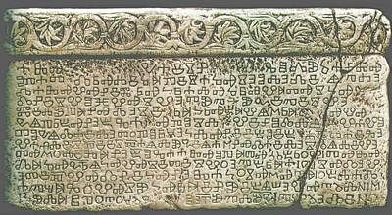
Svatý konstantin (cyril)
827 (Soluň) – 14. února 869 (Řím)
mladší bratr Metoděje
Nejvýznamnější učenec své doby
Teolog, polyglot, řečník, mnich
Profesor filosofie – Konstantinopol
Krátce před svou smrtí :Mnich – Řím, řeholní jméno Cyril
Hlaholice, Cyrilice

Slide 5
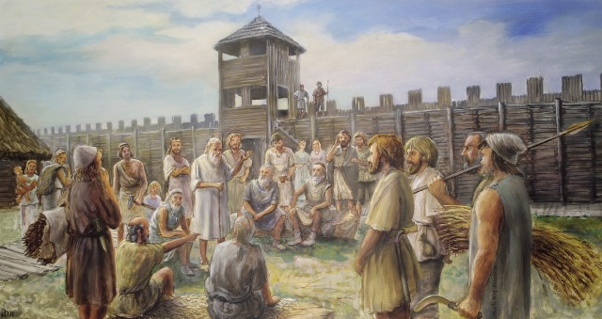
Svatý metoděj
813 (Soluň) – 6. dubna 885 (Velkomoravská říše)
Starší bratr Konstantina
V mládí: Byzantský úředník
Nejbližší spolupracovník Konstantina
Po Konstantinově smrti - Vedení velkomoravské misie
Zřízení moravsko-panonské arcidiecéze - první arcibiskup

Slide 6
1, Staroslověnské písemnictví
Proglas -
veršovaná předmluva k překladu evangelia
Konstantin
Život Konstantinův, Život Metodějův –
Literární památky vysoké úrovně
Napsány, aby obhajovaly dílo obou věrozvěstů
Neobsahují prvky typické pro legendu, proto se označují jako „životy“
Legenda o sv. Ludmile, Legenda o sv. Václavu –
Po zániku Velké Moravy se kulturní vývoj na našem území přesouvá do přemyslovských Čech, kde se vedle písemnictví latinského objevuje i písemnictví staroslověnské
Písemnictví staroslověnské
Hospodine pomiluj ny –
Autor: sv. Vojtěch
Staroslověnské prvky (10. – 11.st.)

Slide 7
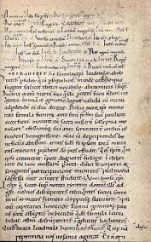
2, Latinské písemnictví
(11. a 12. století)
Kosmova Kronika česká –
20. léta 12. st.
Kosmas
Zastánce latinské liturgie (nezmiňuje se o staroslověnské liturgii)
Dalimilova Kronika –
První česky psaná kronika
Autor neznámý
Potopa světa – nástup Jana Lucemburského na český trůn

Slide 8
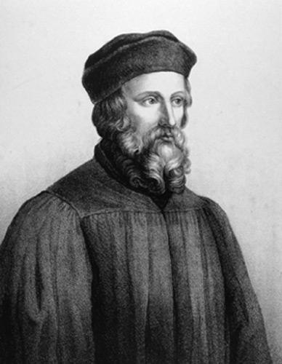
3, husitská literatura
Jan Hus (14.st.)
Univerzitní mistr, kněz, myslitel. Rektor, pedagog
Kázal v Betlémské kapli
Psal především traktáty, pro církev latinsky, pro prostý lid česky
Dílo:
O církvi (De ecclesia)
Latinsky, zabývá se správným chováním křesťana
Výklad Viery, Desatera a Páteře
Česky
„Betlémská kaple do kapsy“ – soubor kázání
Knížky o svatokupectví
Kritika soudobé církve
Postila
Soubor kázání

Slide 9
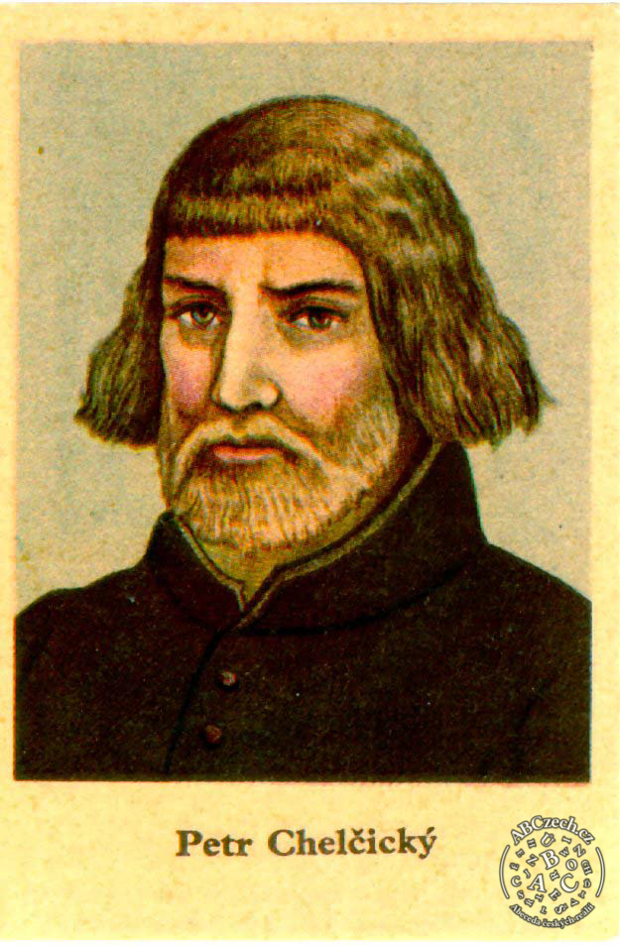
Petr Chelčický (1390 – 1460)
Nejznámější představitel tzv. polipanského období
Psal odborná pojednání – tzv. Traktáty
O trojím lidu
traktát
Kritika středověké dělení společnosti (šlechta, duchovní, poddaní), protože podle Nového zákona jsou si všichni rovni
O boji duchovním
Traktát
Chelčický odmítá jakýkoliv boj vedený zbraněmi (včetně husitství), za jediný povolený pokládal duchovní boj proti hříchům

Slide 10
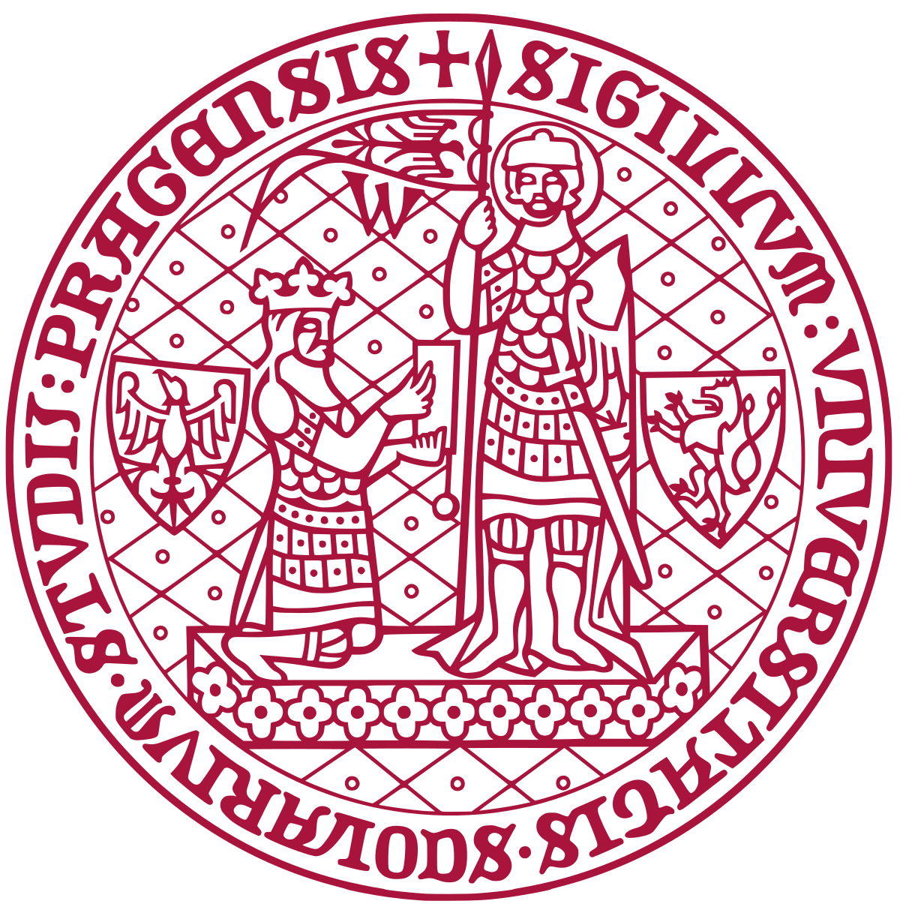
4, Literatura doby karlovy
V období 30 leté války Karla IV zaznamenaly české země velký politický I kulturní rozmach – pražské biskupství bylo povýšeno na arcibiskupství
1348 – Karlova univerzita
Literatura - velice rozmanitá (odborná literatura)
Objevuje se tzv. Žákovská poezie, rozvíjí se satira a jako specifický žánr se vyvíjí drama
Legenda o sv. Prokopovi
Polovina 14. století
Působení Prokopa v Sázavském klášteře, který sám založil

